Slide 1
Роза ветров

Slide 2
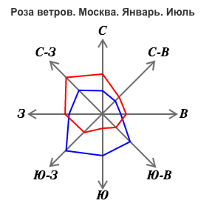
Роза ветров – это особый тип векторных диаграмм, с помощью которых дается характеристика режиму ветра в конкретной местности и за определенный период времени (месяц, год или несколько лет).
Роза ветров – что это такое?

Slide 3
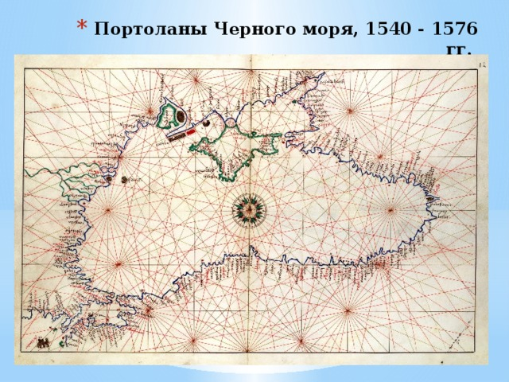
Первые полноценные розы ветров начали появляться на портоланах (морских навигационных картах) XV столетия.

Slide 4
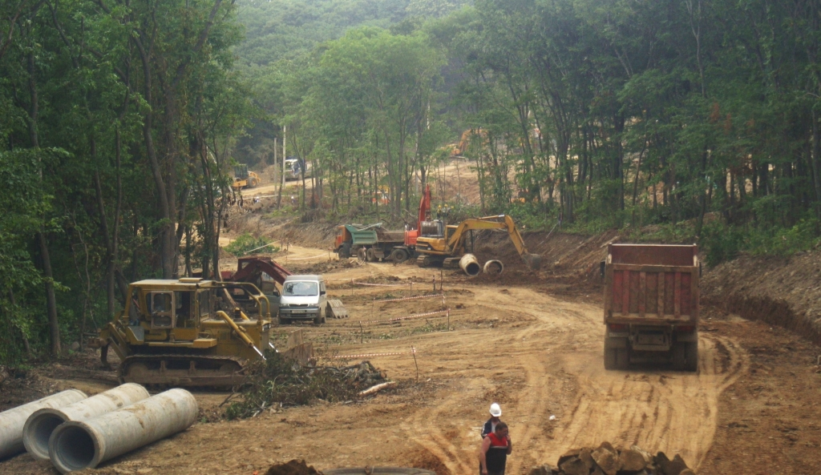
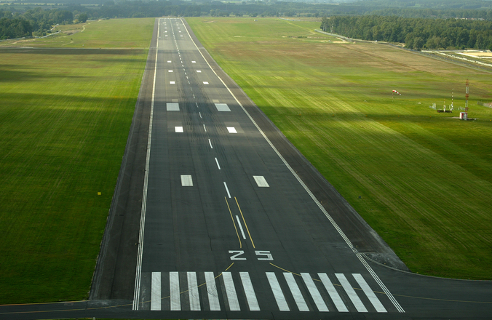
Розу ветров непременно учитывают при прокладке автомобильных трасс, строительстве взлетно-посадочных полос

Slide 5
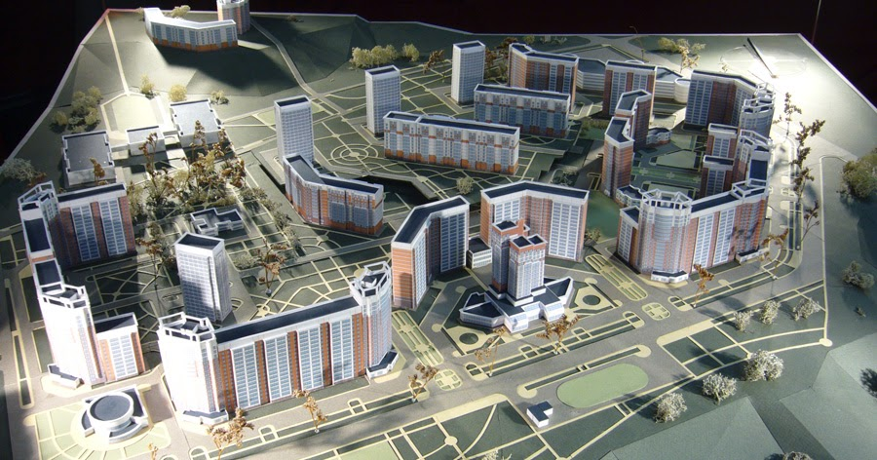
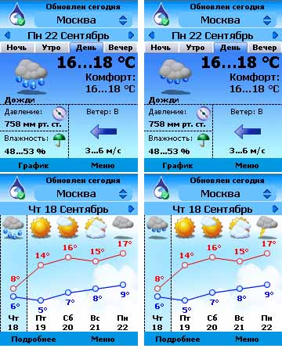
График розы ветров используется при планировании жилых районов и составлении прогнозов погоды

Slide 6
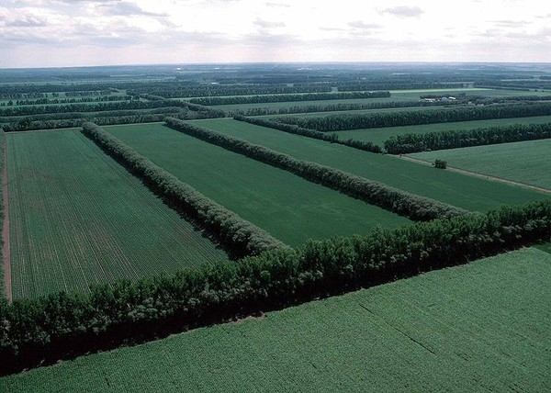
Роза ветров применяется в агрономии и лесном и парковом хозяйстве

Slide 7
Как это мне поможет в будущем? Построение розы ветров: 1.)Максимально исключит влияние промышленных предприятий на экологическую обстановку в населенном пункте . 2.)Способствует выбору места для проживания и формирования огорода .

Slide 8
Где я могу это использовать? Это пригодится мне если я хочу быть строителем, проектировщиком, логистом, работником всех видов транспорта, специалистом в сельском хозяйстве.

Slide 9
Легенда о розе ветров
Метеорологи придумали забавную легенду о некой девушке Розе, которая работала на метеостанции и отличалась довольно «ветреным» характером. Отсюда якобы и происходит название термина «Роза ветров». На самом деле история этого символа уходит в глубокую древность. Изначально его использовали мореплаватели в качестве своей профессиональной эмблемы. Ветер был важным помощником любого опытного моряка. Зная его направление и сезонные особенности, капитан безошибочно корректировал курс и уверенно вел свой корабль в дальние плаванья До этого они больше напоминали стилизованные стрелки обычного компаса. Такое понятие, как «роза ветров», существует и в геральдике. Например, этот элемент можно встретить на некоторых городских гербах, а также на эмблемах таких известных организаций, как НАТО. В последнее время изображение розы ветров весьма популярно в виде татуировки. Такой рисунок, нанесенный на кожу, считается отличным оберегом для путешественников, дальнобойщиков и, конечно же, для моряков.

